Slide 1


Slide 2
Lançamento do PSH-RMBH
26/05/2022
Videoconferência

Slide 3
Objetivos do PSH-RMBH
Subsidiar a gestão de recursos hídricos na Região Metropolitana de Belo Horizonte;
Definir áreas prioritárias com vistas à segurança hídrica da Região Metropolitana de Belo Horizonte, hierarquizando-as e estabelecendo a urgência para a implementação das ações por unidade de planejamento e gestão de recursos hídricos;
Propor banco de projetos com a definição de ações estruturais (obras de infraestrutura) e não-estruturais (infraestrutura verde e medidas de gestão) organizadas em quatro eixos de atuação:
  (1) Conservação e restauração da biodiversidade e dos serviços ecossistêmicos relacionadas à água;
  (2) Produção sustentável e uso racional dos recursos hídricos;
  (3) Saneamento, controle da poluição e obras hídricas;
  (4) Garantia da quantidade e qualidade do abastecimento da RMBH;
Propor Plano de Comunicação, Mobilização e Educação Ambiental visando difundir informações e conhecimentos no contexto da implementação do PSH-RMBH.

Slide 4
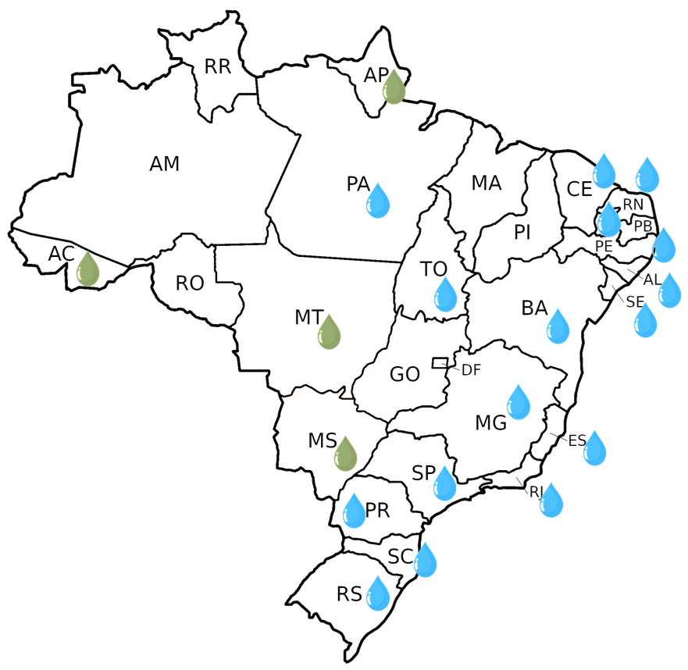
Profill Engenharia e Ambiente S.A.
A Profill Engenharia e Ambiente S.A. trabalha desde 1999 em projetos voltados ao planejamento regional, de recursos hídricos e meio ambiente;
Recentemente, em recursos hídricos:
  ATLAS ÁGUAS (ANA, 2021);
  PNRBH (IICA/MDR, 2021, em andamento).
  Pirh Paranapanema (ANA, 2017);
  Pirh Paraíba do Sul (CEIVAP, 2021);
  PERH Guandu (AGEVAP, 2018);
  PRH PCJ (PCJ, 2020);
  HIDROGEOLOGIA RM Belém (ANA, 2019);
  Pirh Paranapanema e PRH Piancó-Piranhas Açu – Revisão (ANA, 2022, em andamento)
  PERH PE (SEINFRA/APAC PE, 2022, em finalização);
  PMSBs/BHSF MG (Bambui, Diamantina, Japaraiba, Martinho Campos, Moeda Santa Rosa da Serra) (APV, 2022);
  PDRHs Leste de Minas (SM, MU e RL – IGAM, 2022, em andamento)
  IOH Verde Grande (APV, 2020);
  ISA / ZAP – Peixe Bravo (APV / CBH Velhas, 2022, em andamento)
  USOS DA ÁGUA – URUCUIA/CARSTE – SF (APV/CBHSF, 2021)

Slide 5
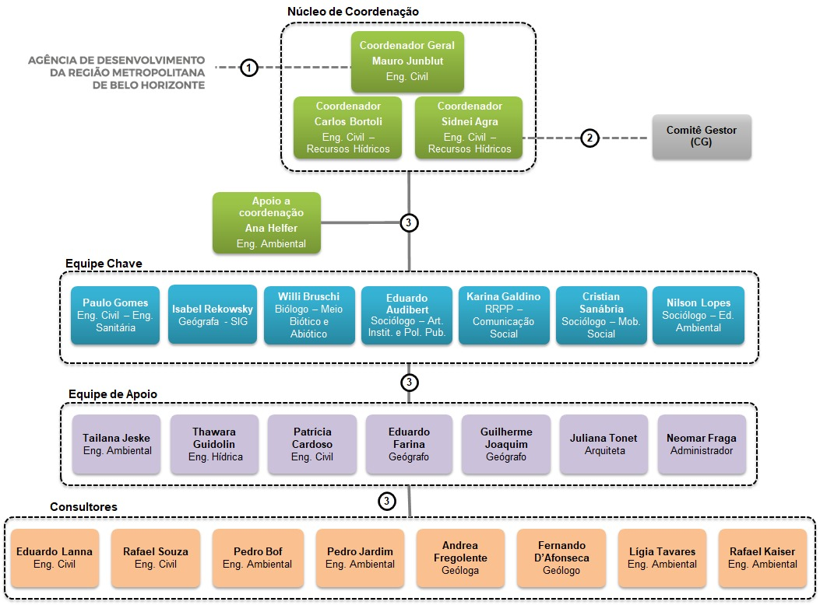
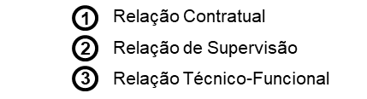
Organograma da Equipe Técnica

Slide 6
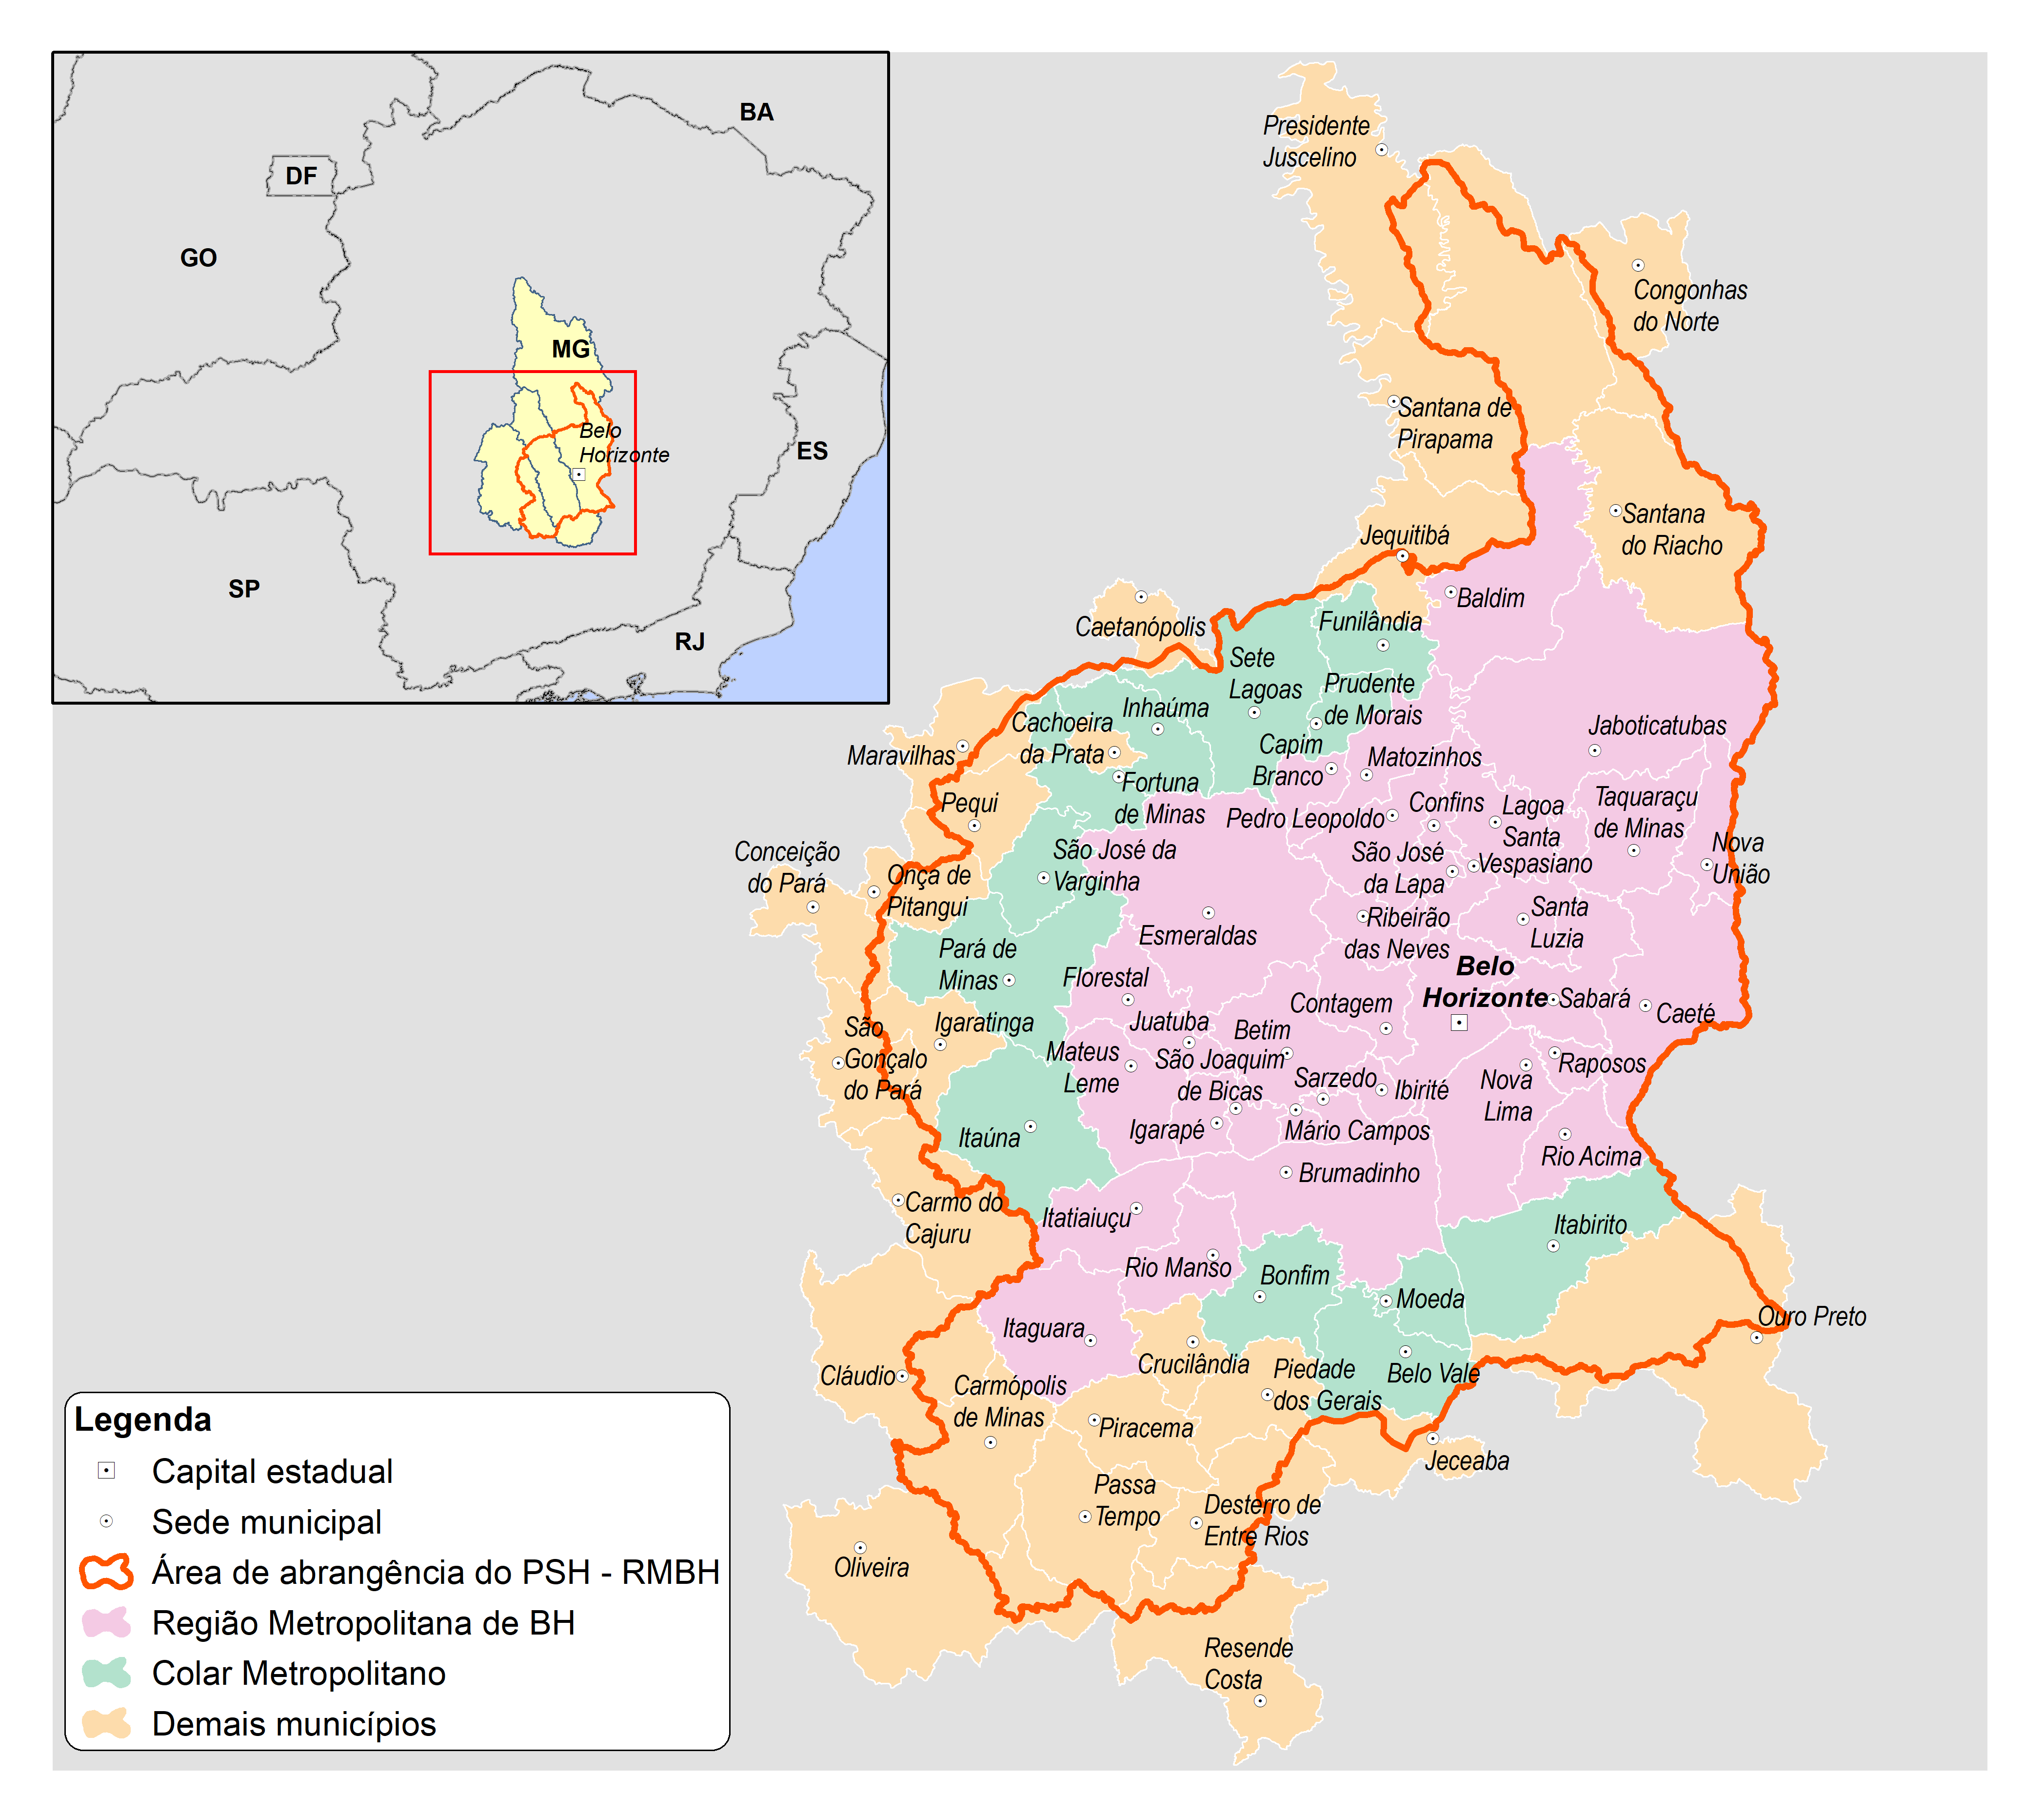
Área de Estudo

Slide 7
Relação de Municípios da Área de Estudo (71 municípios)
RMBH
Colar Metropolitano
Outros
Baldim
Belo Horizonte
Betim
Brumadinho
Caeté
Capim Branco
Confins
Contagem
Esmeraldas
Florestal
Ibirité
Igarapé
Itaguara
Itatiaiuçu
Jaboticatubas
Juatuba
Lagoa Santa
Mário Campos
Mateus Leme
Matozinhos
Nova Lima
Nova União
Pedro Leopoldo
Raposos
Ribeirão das Neves
Rio Acima
Rio Manso
Sabará
Santa Luzia
São Joaquim de Bicas
São José da Lapa
Sarzedo
Taquaraçu de Minas
Vespasiano
Belo Vale
Bonfim
Fortuna de Minas
Funilândia
Inhaúma
Itabirito
Itaúna
Moeda
Pará de Minas
Prudente de Morais
São José da Varginha
Sete Lagoas
Cachoeira da Prata
Caetanópolis
Carmo do Cajuru
Carmópolis de Minas
Cláudio
Conceição do Pará
Congonhas do Norte
Crucilândia
Desterro de Entre Rios
Igaratinga
Jeceaba
Jequitibá
Maravilhas
Oliveira
Onça de Pitangui
Ouro Preto
Passa Tempo
Pequi
Piedade dos Gerais
Piracema
Presidente Juscelino
Resende Costa
Santana de Pirapama
Santana do Riacho
São Gonçalo do Pará

Slide 8
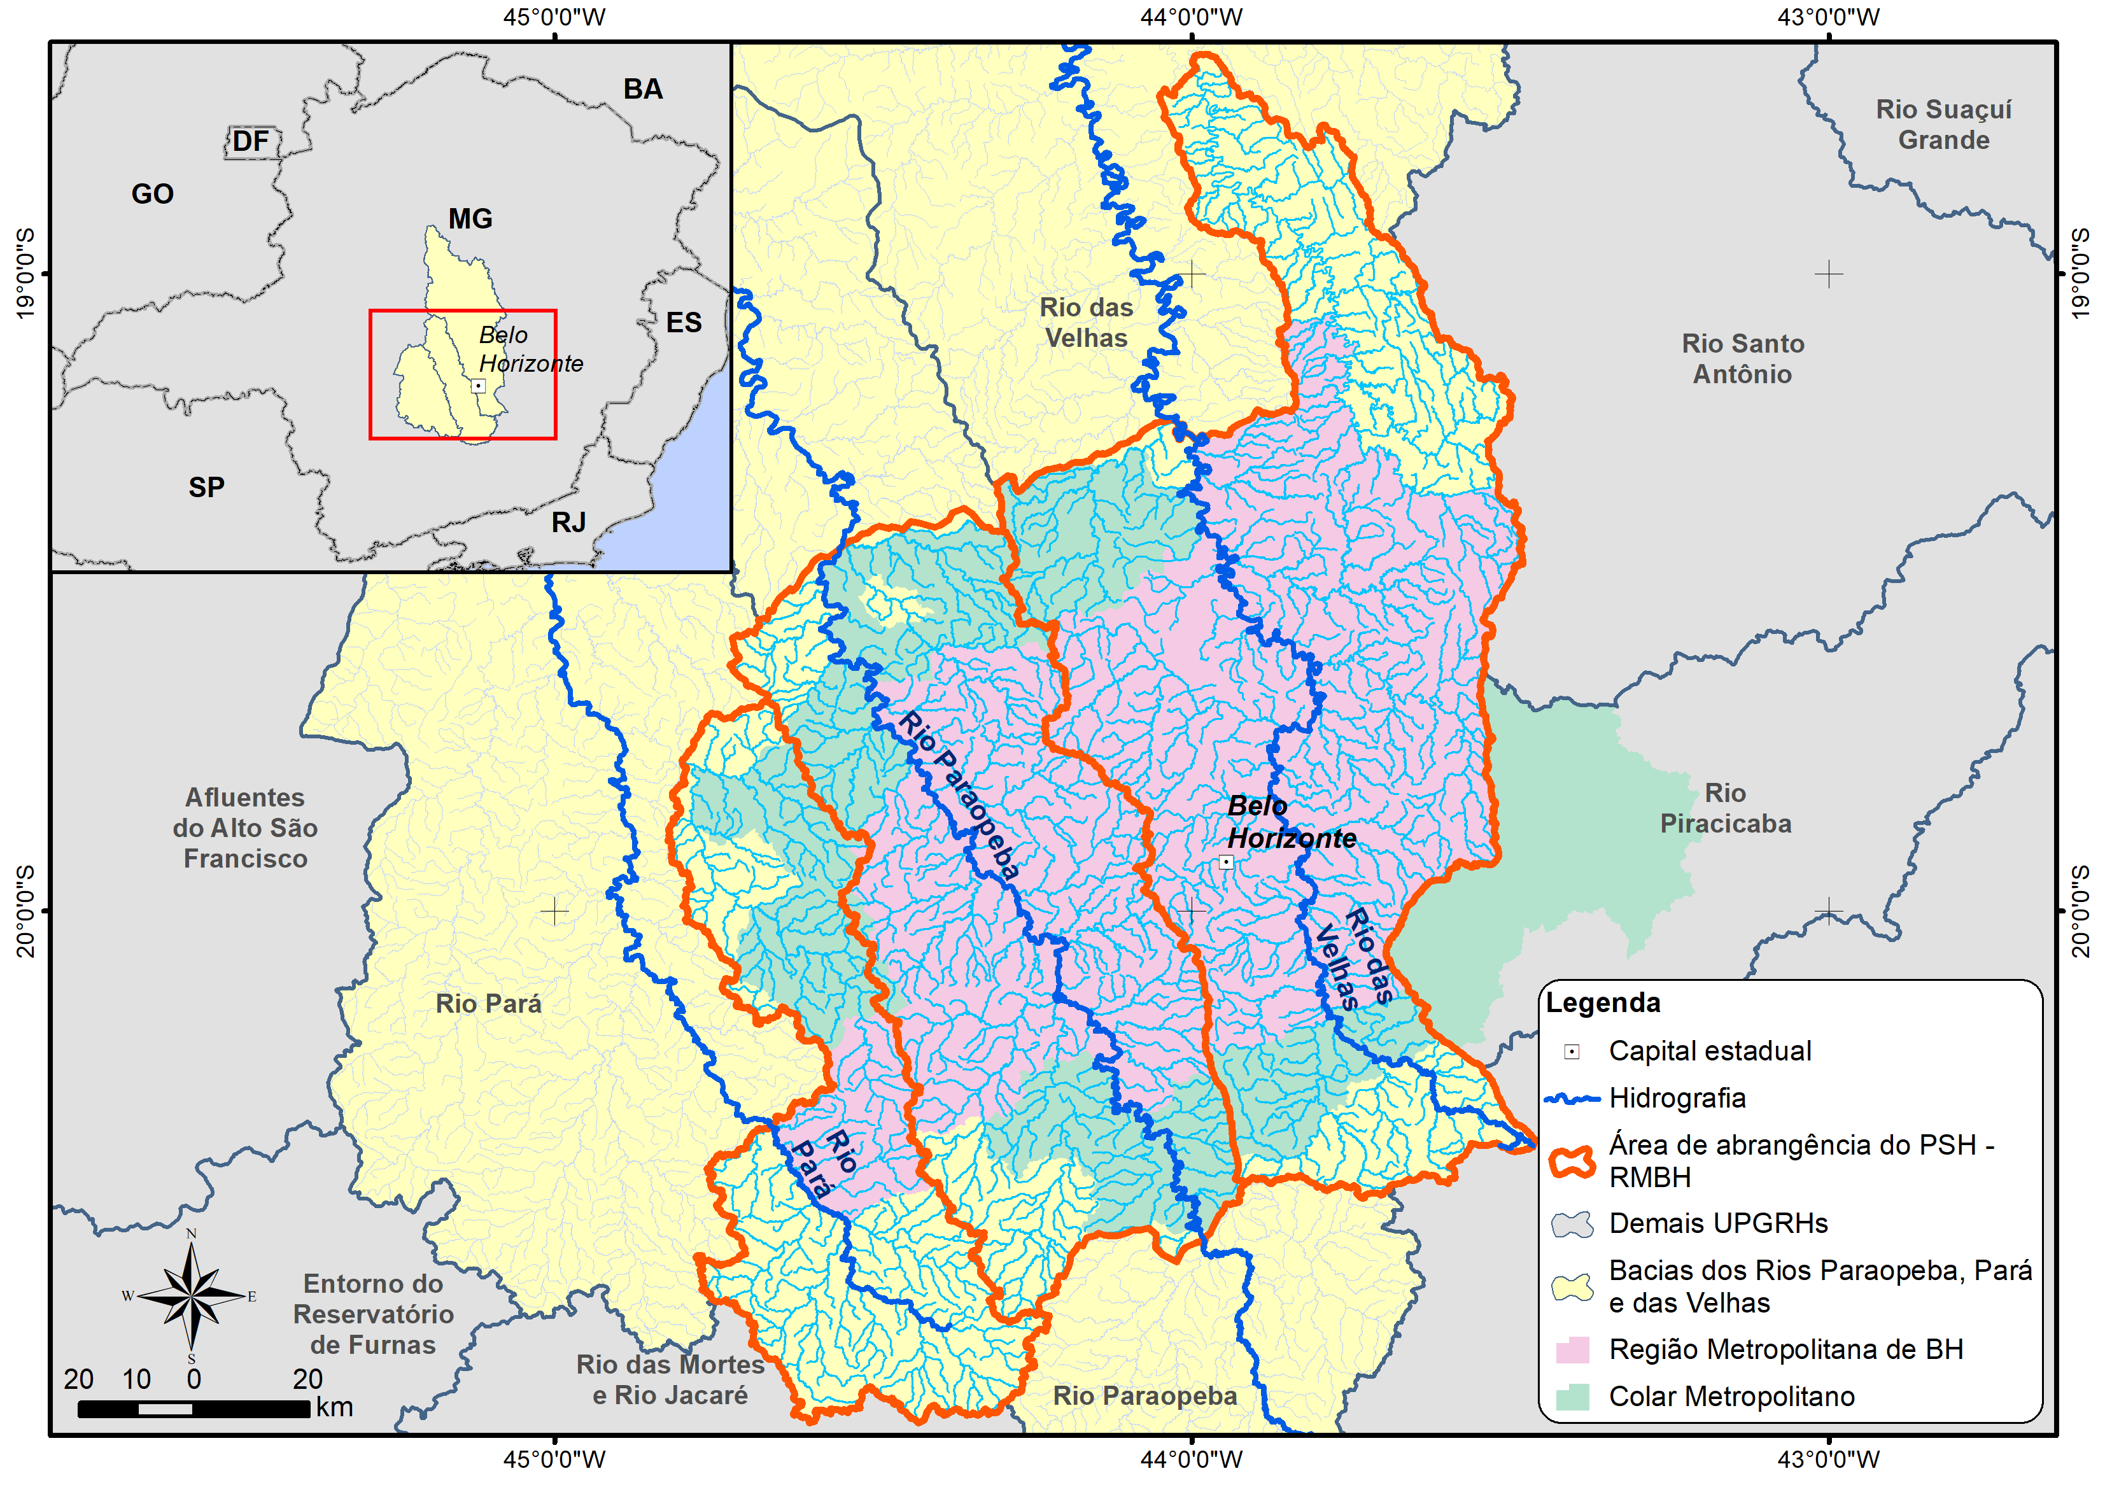
Área de Estudo

Slide 9
Relação de sub-bacias da Área de Estudo
Bacia do Rio das Velhas
Bacia do rio Paraopeba
Bacia do rio Pará
Alto rio das Velhas
  Nascentes
  Rio Itabirito
  Águas do Gandarela
  Águas da Moeda
  Ribeirão Caeté / Sabará
  Ribeirão Arrudas
  Ribeirão do Onça
Médio Alto rio das Velhas
  Poderoso Vermelho
  Ribeirão da Mata
  Rio Taquaraçu
  Carste
  Jabó / Baldim
  Ribeirão Jequitibá
Médio Baixo Rio das Velhas
Rio Cipó
Alto rio Paraopeba
  Rio Macaúbas
  Rio Paraopeba na divisa dos municípios de Brumadinho, Moeda e Belo Vale
  Ribeirão dos Cordeiros
  Rio Paraopeba antes do Ribeirão dos Paiva
  Ribeirão dos Paiva
  Rio Paraopeba antes do Rio Camapuã
Médio rio Paraopeba
  Ribeirão São João
  Ribeirão dos Macacos
  Córrego Riacho Fundo
  Ribeirão dos Macacos
  Córrego Carreira Comprida
  Ribeirão dos Macacos
  Ribeirão dos Macacos
  Ribeirão do Cipó
  Rio Paraopeba antes do Ribeirão Cova do Anta
  Ribeirão Cova do Anta
  Rio Paraopeba depois do Ribeirão Cova do Anta
  Ribeirão Grande
  Rio Paraopeba entre Ribeirão Serra Azul e Ribeirão Grande
  Ribeirão Serra Azul
  Rio Paraopeba entre Rio Betim e Ribeirão Serra Azul
  Rio Betim
  Ribeirão Sarzedo e Rio Paraopeba entre Rio Manso e Rio Betim
  Rio Manso entre Rio Veloso e Rio Paraopeba
  Rio Veloso antes do Rio Manso
  Rio Manso entre Córrego Barreiro e Rio Veloso
  Córrego Barreiro
  Rio Manso entre do Córrego do Baú e Córrego Barreiro
  Córrego Morro da Onça ou Córrego Canela
  Rio Manso antes do Córrego do Baú
  Córrego Cachoeira ou Córrego do Sousa
  Rio Manso
  Rio Paraopeba antes do Ribeirão Águas Claras
  Ribeirão Águas Claras
  Rio Paraopeba antes do Rio Macaúbas
Alto rio Pará
  Rio Pará
Médio rio Pará
  Ribeirão Paciência
  Rio São João
  Rio do Peixe

Slide 10

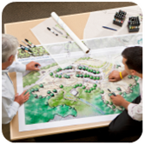





Fluxograma Geral das Atividades
Etapa 3
Identificação das áreas prioritárias para segurança hídrica
Etapa 1
Plano de Trabalho e Mobilização
Etapa 2
Estudos e Levantamento
Diagnósticos
v
Etapa 5
Plano de Mobilização, Comunicação Social e Educação Ambiental
Etapa 4
Banco de Projeto
Etapa 6
Resumo Executivo

Slide 11















Etapa 1
Etapa 2
Etapa 3
Etapa 4
Etapa 6
Mapas Temáticos
RF12
RF02
Recursos Hídricos
Resumo Executivo
RP01
DC01
Uso do solo e Qualidade da Água
RF03
Oficinas para
refinamento e
validação
RF08
DC02
RF09
RC01
Cruzamento dos
Mapas Temáticos
RF01
RF04
Eventos Extremos e Segurança de Barragens
Consolidação dos relatórios
Banco de
Projetos e
Programas
RF05
Mapa de Áreas
Prioritárias
Preliminar
Mapa de Áreas
Prioritárias
Consolidado
Conservação Ambiental
RF10
Estratégias para o alcance da mobilização e engajamento
RFOF01
RFOF02
Mobilização e
Levantamento
de Dados
Saneamento
RF06
Oficinas de apresentação
do PSH-RMBH
RFOF03
Inventário de estudos, projetos e obras
RF07
RF11
Plano de Comunicação Social, Mobilização e Educação Ambiental
Fluxograma Detalhado das Atividades
Etapa 5

Slide 12

RF02
Subproduto 2A - Diagnóstico quantitativo e qualitativo de oferta de água
Subproduto 2B - Estudo de demanda hídrica pelo uso da água
Subproduto 2C - Estudo de áreas com vocação econômica cuja água é um fator prioritário
Diagnóstico da disponibilidade hídrica superficial e subterrânea
Identificação dos reservatórios de fornecimento de água
Diagnóstico da qualidade da água superficial e subterrânea
Potencial de diversificação de fontes de água
Diagnóstico das demandas hídricas superficiais e subterrâneas
Cenarização e demandas hídricas futuras
Balanço Hídrico atual e futuros
Identificação das regiões de maior demanda
Avaliação do potencial de expansão das atividades produtivas
Compatibilização dos usos múltiplos, considerando aumento da eficiência do uso da água
Mapa de áreas que sofrem pressão sobre a quantidade dos recursos hídricos.

Slide 13
RF03
Subproduto 2D - Levantamento dos fatores de pressão que exercem influência na qualidade das águas
Mapeamento do uso e cobertura do solo
Correlação dos fatores de pressão com alterações da qualidade da água
Mapa de áreas que sofrem pressão sobre a qualidade dos recursos hídricos.

Slide 14
RF04
Subproduto 2E - Estudo de vulnerabilidade hídrica e da exposição do ambiente à eventos extremos
Subproduto 2F -Estudo das implicações econômicas dos eventos extremos
Subproduto 2G - Estudo de vulnerabilidade hídrica e da exposição do ambiente à rompimento de Barragens
Diagnóstico da ocorrência, frequência e impactos de eventos extremos (secas, enxurradas, alagamentos, inundações, deslizamentos, etc.)
Projeção sobre a recorrência dos eventos extremos
Avaliação da vulnerabilidade a eventos extremos, através de indicadores
Diagnóstico e análise do quadro institucional da gestão de recursos hídricos
Identificação e mensuração dos impactos e custos associados à ocorrência de eventos extremos
Análise de custo-benefício da implementação do PSH-RMBH
Inventário de reservatórios off-stream, barragens de rejeito, resíduos perigosos e água
Avaliação da vulnerabilidade a eventos de rompimento de barragens
Identificação das estruturas hidráulicas que poderão oferecer risco a segurança hídrica
Mapa de áreas vulneráveis a eventos extremos e ao rompimento de barragens

Slide 15
RF05
Subproduto 2H - Avaliação da conservação e restauração da biodiversidade e de serviços ecossistêmicos
Avaliação do grau de conservação da vegetação nativa
Diagnóstico da situação da conservação e restauração da biodiversidade e dos serviços ecossistêmicos
Identificação de áreas prioritárias para conservação
Identificação de espécies específicas prioritárias para conservação.
Mapa de áreas críticas em relação a conservação ambiental e que necessitam de restauração da biodiversidade e de serviços ecossistêmicos.

Slide 16
RF06
Subproduto 2I - Estudo da situação do saneamento básico
Informações e indicadores de água, esgoto, resíduos sólidos e drenagem urbana
Caracterização dos sistemas de abastecimento existentes, principalmente os sistemas integrados
Identificação de áreas com recorrência de acidentes com cargas perigosas a montante de mananciais de abastecimento público
Avaliação sobre a eficiência no gerenciamento de perdas
Avaliação do potencial de reuso de efluentes domésticos tratados
Destinação Final dos Resíduos Sólidos, incluindo o mapeamento dos sítios de disposição final;
Mapeamento de grandes estruturas de proteção e controle de inundações, enxurradas e alagamentos
Avaliação do potencial de aproveitamento de água de chuva
Mapa de áreas identificadas com déficit nos serviços de saneamento básico

Slide 17
RF07
Subproduto 2J - Inventário de intervenções estruturais e não estruturais com a proposição de novas Intervenções
Inventário das intervenções estruturais e não-estruturais em estudo, planejadas ou em obras
Diagnóstico com a identificação das áreas que necessitam de intervenções
Banco de Projetos

Slide 18
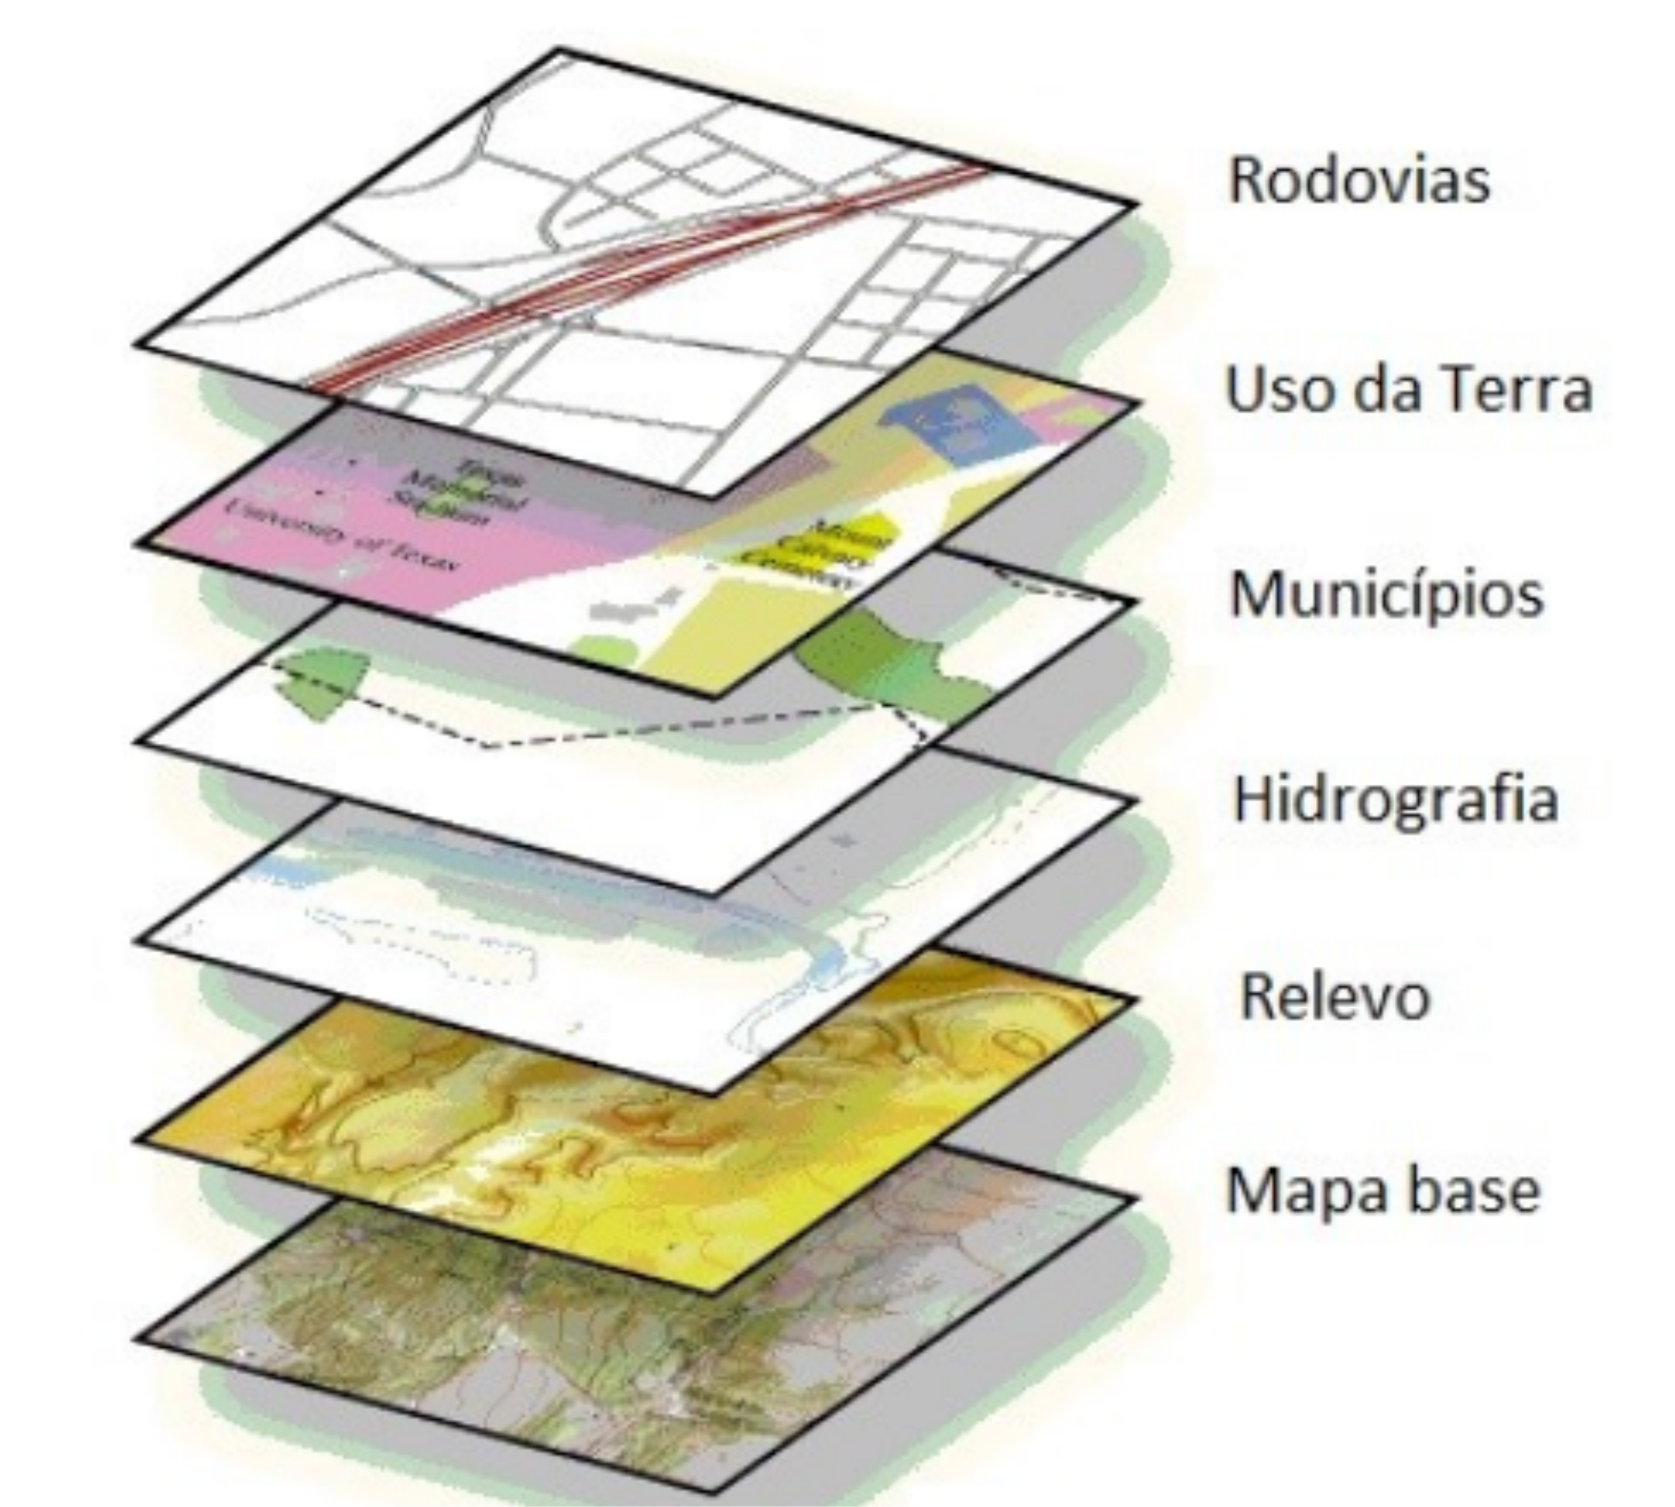
RP01
Subproduto 3A -Mapeamento preliminar das áreas prioritárias para segurança hídrica
Estruturação de mapas temáticos em ambiente SIG, com o objetivo de apresentar uma abordagem em forma de análise integrada das unidades de análise.
Avaliação integrada considera aspectos geográficos, indicando a localização e intensidade dos processos verificados na área de estudo.
As variáveis e indicadores geradas dentro de cada mapa temático podem ser agrupados e reagrupados, para serem utilizadas na maneira que se considerar mais interessante para obtenção das informações agregadas.
Entende-se que os principais mapas temáticos a serem elaborados são os já apresentados.
Mapa Temático 01
Mapa Temático 02
Mapa Temático 03
Mapa Temático 04
Mapa Temático 05
Mapa Temático...
Mapa Preliminar de Áreas
Prioritárias para Segurança Hídrica

Slide 19

Oficinas
Oficinas 1 e 2 - Oficinas para discussão dos resultados dos mapas temáticos e definição de uma metodologia de hierarquização
Apresentar e discutir os mapas temáticos e o mapeamento preliminar das áreas prioritárias voltadas à revitalização e à segurança hídrica, com o objetivo de refiná-los;
Discutir a proposição de métricas para aplicação dos critérios de seleção das áreas prioritárias
Definir uma metodologia de hierarquização das áreas prioritárias categorizando segundo o grau de vulnerabilidade em segurança hídrica
Oficina 1: Municípios da Bacia do Rio das Velhas
RFOF01
Oficina 2: Municípios das bacias dos rios Paraopeba e Pará
RFOF02
Oficina 3 - Oficina voltada a promover o engajamento e facilitação para a implementação do PSH-RMBH
Oficina 3: Municípios da RMBH
RFOF03

Slide 20
RF08
Subproduto 3B – Mapeamento consolidado das áreas prioritárias para a segurança hídrica
Consolidação das áreas prioritárias voltadas à revitalização e a segurança hídrica da RMBH, após as oficinas públicas.
Hierarquização das áreas prioritárias para a segurança hídrica.
Mapa Consolidado de Áreas
Prioritárias para Segurança Hídrica

Slide 21
RF09
Subproduto 4A - Ações estruturais (obras de infraestrutura) e não-estruturais (infraestrutura verde e medidas de gestão).
Seleção das intervenções estratégicas
Proposta de novas intervenções em áreas onde haja necessidade
Análise de verificação das obras e sistemas selecionados
Proposta de Arranjo Institucional para efetivação da execução do PSH-RMBH
Manual Operativo
Banco de Projetos
Componente 1: Conservação e Restauração;
Componente 2: Produção Sustentável;
Componente 3: Saneamento; e
Componente 4: Recursos Hídricos.

Slide 22
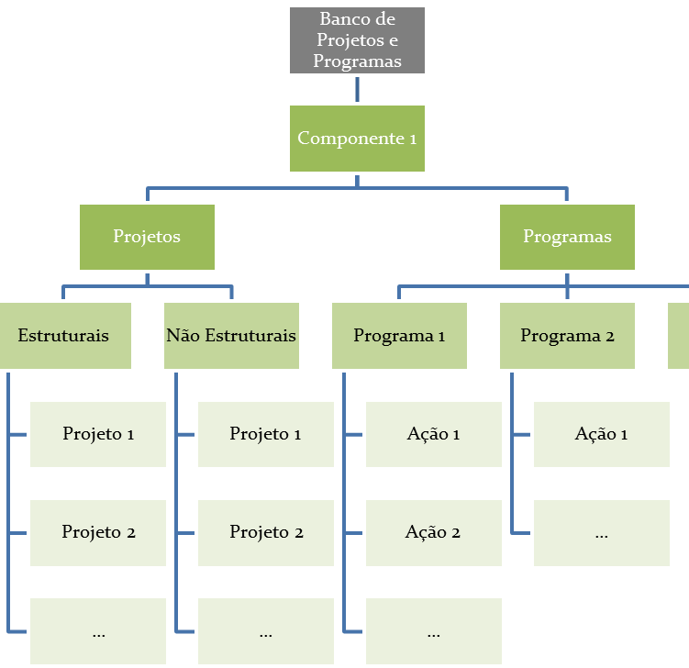
Projetos
Título
Programas
Título
Localização
Objetivo
Prioridade
Justificativa
Responsável
Descrição
Prazo
Custo
Fonte de Recursos
Áreas Prioritárias
Justificativa
Procedimentos
Ação 1
Meta
Indicadores
Atores Envolvidos
Estimativa de Custos
Fonte de Recursos
Cronograma
Objetivo
Banco de Projetos

Slide 23

RF10
Subproduto 5A – Produtos e ações de mobilização, comunicação social e educação ambiental
Compilação de todo o material e ações de comunicação e mobilização social que foram executadas no período que compreende a elaboração do PSH-RMBH.
Identificação e mapeamento do público-alvo considerando os objetivos do PSH-RMBH
Estratégias de ações para o alcance da mobilização e engajamento de médio e longo prazo de atores estratégicos, a fim de que os programas, ações e diretrizes do PSH-RMBH sejam efetivados.
RF11
Subproduto 5B – Plano de Mobilização, Comunicação Social e Educação Ambiental para a Implementação do PSH-RMBH
Elaboração de um Plano de Comunicação Social, Mobilização e Educação Ambiental com o objetivo de balizar e favorecer a difusão de informações e conhecimentos sobre conceitos, propostas, produtos gerados e resultados alcançados pelo PSH-RMBH.
Plano de Comunicação Social, Mobilização e Educação Ambiental

Slide 24
Mobilização e Levantamento de Dados
Mobilização de atores estratégicos
  Alvo: instituições municipais, estaduais e federais, representantes do poder púbico e da sociedade civil organizada.
  Ponto de partida: Mailing da Agencia RMBH
  Indicações estabelecidas no Termo de Referência
Crescimento do mailing (por levantamentos)
  Atualização do mailing
  Cruzamento com outras fontes de dados (conselhos e demais colegiados na RMBH)
Crescimento do mailing (orgânico)
  Indicações de participantes
  Novos entrantes por meio do trabalho de comunicação social

Slide 25
Mobilização e Levantamento de Dados
Categorias de dados a serem solicitados:
Gestão de Riscos
Abastecimento de Água
Esgotamento Sanitário
Resíduos Sólidos
Drenagem Urbana
Recuperação e Conservação Ambiental
Planejamento

Slide 26


Mobilização e Levantamento de Dados
Estratégia para obtenção dos dados:
Definição de um interlocutor junto ao órgão público;
Solicitação de dados via e-mail;
Visita para refinamento ou aquisição de novos dados, acompanhado de mapa para localização de locais críticos.
https://bit.ly/psh-rmbh1
Para indicação de um interlocutor ou envio de algum material para contribuir com o PSH-RMBH, utilize o formulário disponibilizado no chat desta reunião, através do qual entraremos em contato; ou acesse o formulário pelo celular via QRcode acima.

Slide 27
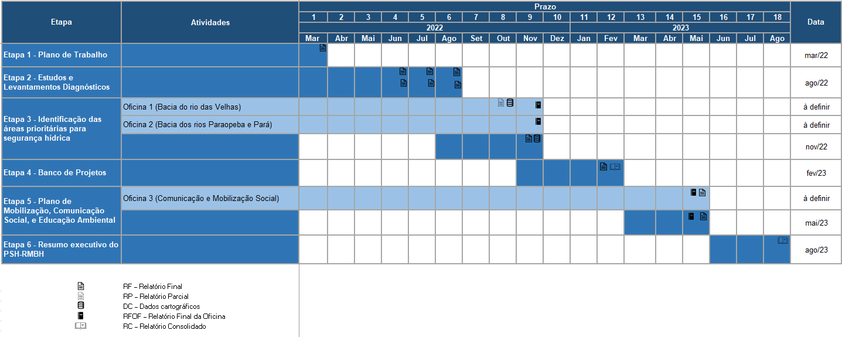
Cronograma do trabalho

Slide 28
Obrigada!
Profill Engenharia e Ambiente S.A.
www.profill.com.br
carlos@profill.com.br
sidnei.agra@profill.com.br
ana.helfer@profill.com.br

